Slide 1

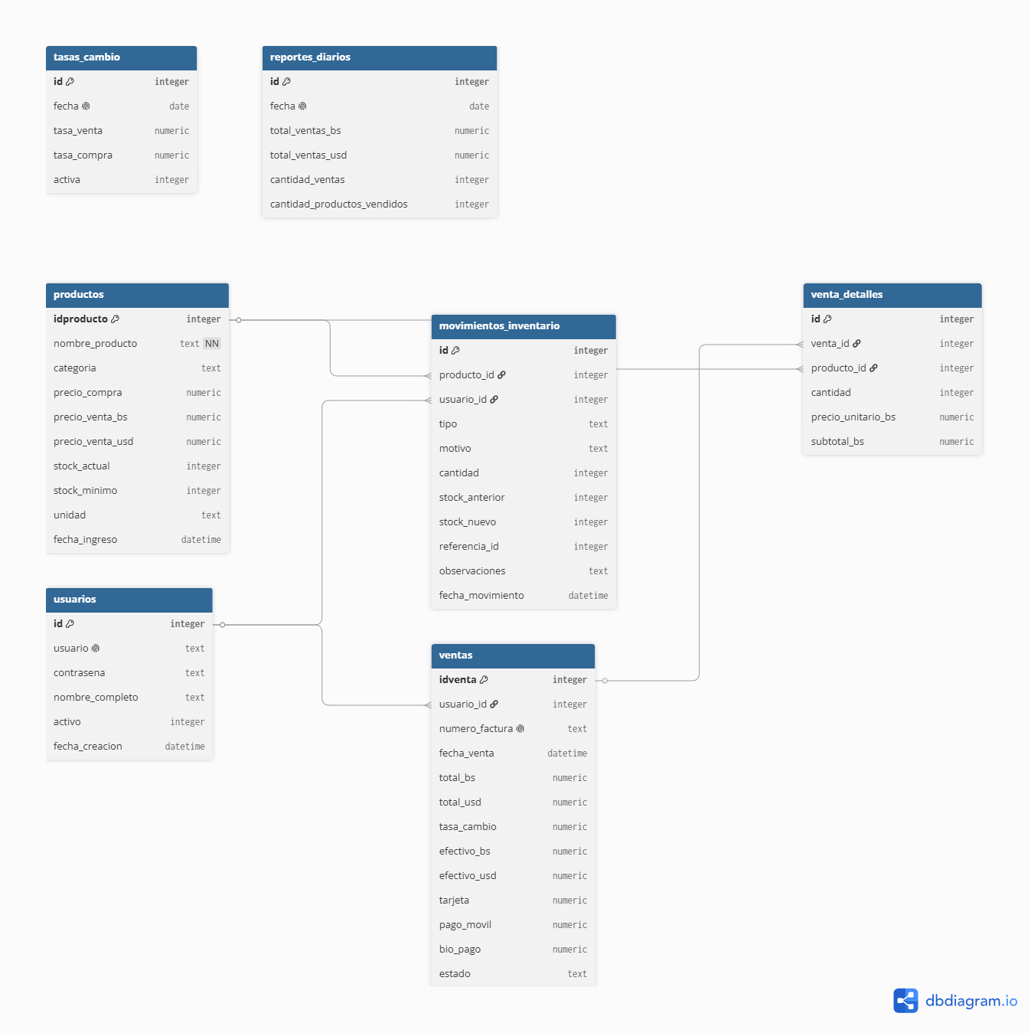
PROYECTO FINAL
1/26
DIAGRAMA ENTIDAD – RELACIÓN
Sistema Financiero
Hernández, Edelyn - CI: 28109107

Slide 2
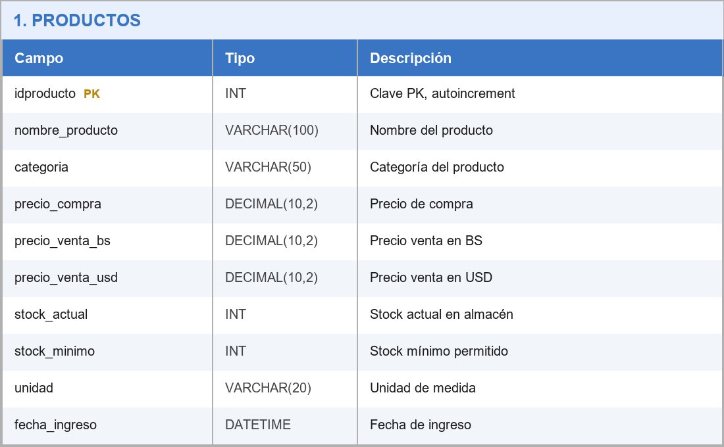
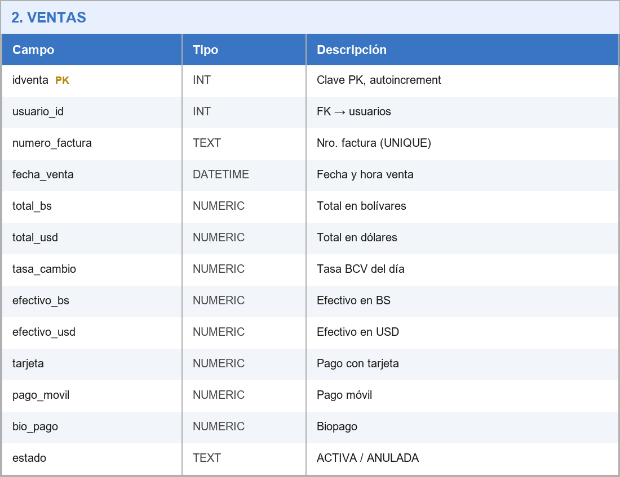
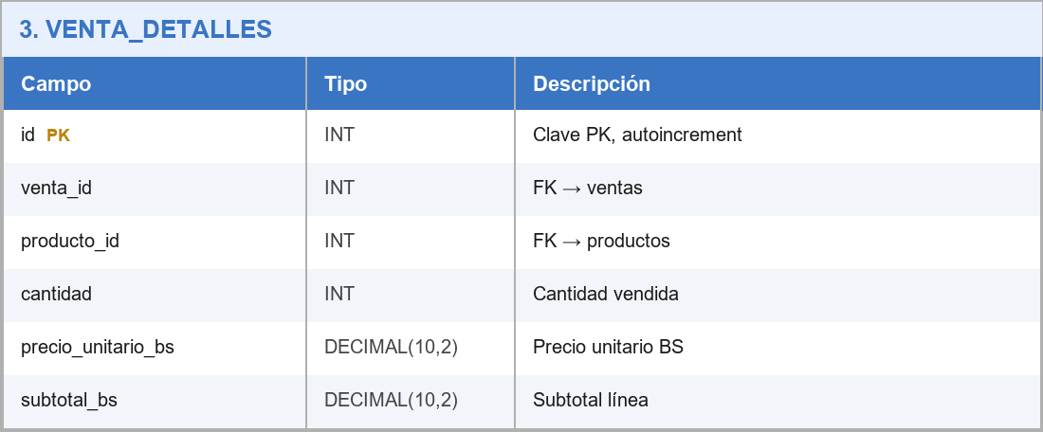
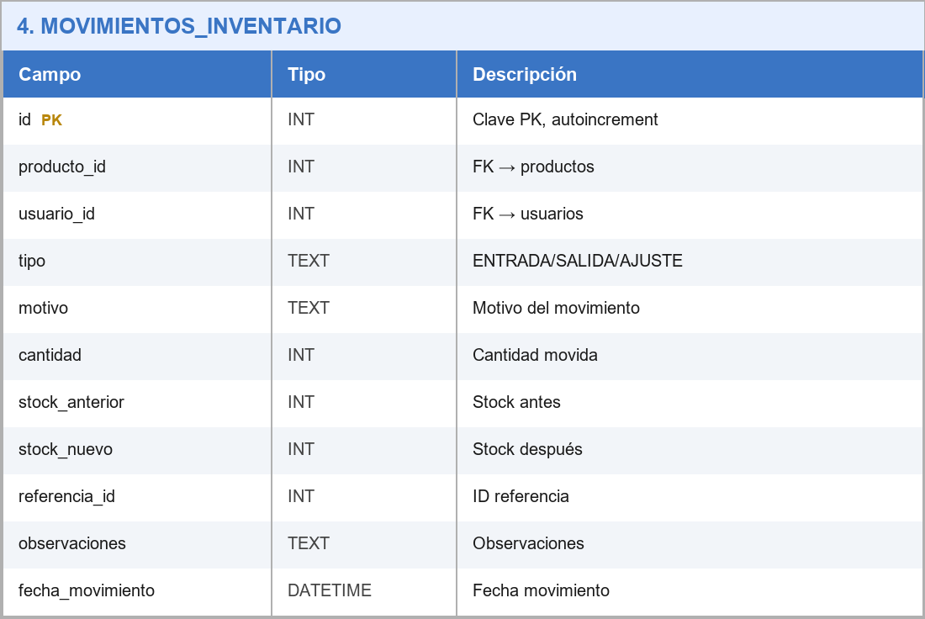
PROYECTO FINAL
2/26
DICCIONARIO DE DATOS (E-R) — 1/2
Sistema Financiero
Hernández, Edelyn - CI: 28109107

Slide 3
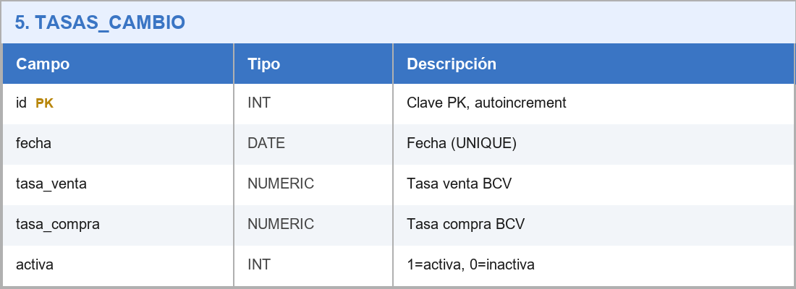
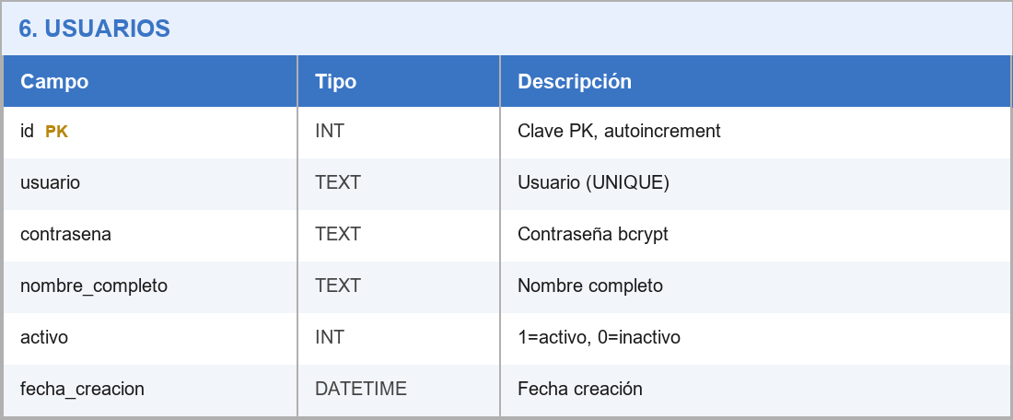
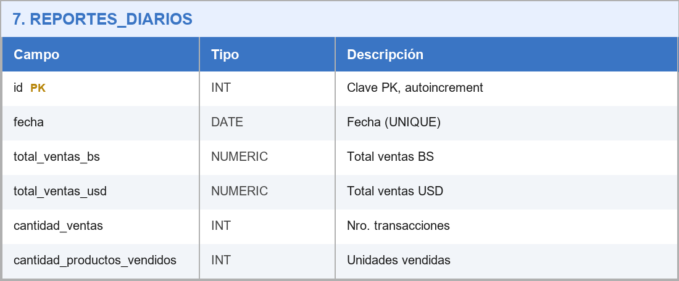
PROYECTO FINAL
3/26
DICCIONARIO DE DATOS (E-R) — 2/2
Sistema Financiero
Hernández, Edelyn - CI: 28109107

